Slide 1

软件工程与人工智能乱谈
Group6 魏伯祯 张艺 周钰博 毛瀚燚

Slide 2
01
基本内容回顾
Work flow
02
感悟和思考
目录
Points
CONTENTS
03
问题
Questions
案例展示
04
One case

Slide 3
PART ONE
基本内容回顾

Slide 4
课堂回顾
需求分析：由数据驱动。
问题定义：确定要解决的问题，并将其转化为可以由计算机程序解决的形式。
数据收集与准备：收集与问题相关的数据，并进行清洗、预处理以及标记，确保数据质量和可用性。
选择模型与算法：根据问题的特点选择合适的模型和算法。这可能涉及尝试不同的模型以找到最佳适用于特定问题的模型。
模型训练：使用收集好的数据对所选模型进行训练，使其能够从数据中学习模式和规律。
测试与优化：对模型进行评估，检查其在未见过的数据上的表现。根据评估结果对模型进行调整和优化，以提高性能。
部署与维护：将训练好的模型部署到实际应用中，并持续监控和维护模型，确保其性能和效果持续优秀。

Slide 5
PART TWO
感悟和思考

Slide 6
想法
数据至关重要：数据是人工智能系统的核心。拥有高质量、多样化的数据对于训练出准确、可靠的模型至关重要。数据收集、清洗和标记工作的进步可以帮助提高模型的性能。
模型可解释性：随着人工智能应用的普及，对模型决策的解释性变得越来越重要。研究人员正在努力开发能够解释自己决策过程的AI模型，这对于医疗、司法和金融等领域尤其关键。
持续学习与自适应性：未来的人工智能系统可能会更加注重持续学习和自适应性，使得系统能够根据环境和数据的变化而不断改进自身。
伦理和隐私考量：随着人工智能技术的不断发展，伦理和隐私问题会变得更加突出。保护用户数据和确保人工智能系统的公正性和透明性将成为开发过程中不可或缺的一部分。
领域融合与跨学科合作：人工智能系统的开发需要跨学科的合作，涉及到计算机科学、数学、心理学、哲学等多个领域。未来的发展将更加强调不同领域的融合与交叉合作。

Slide 7
想法
以上内容：将人工智能系统视为要开发的软件
其他可能：
人工智能辅助软件开发？
智能辅助工具：人工智能技术可以用于构建智能辅助开发工具，如代码建议、自动补全、代码审查等。这些工具能够提供更智能、更个性化的开发体验。
数据驱动决策：在软件开发过程中，人工智能可以通过数据分析和预测，支持开发团队做出更明智的决策，包括资源分配、优先级排定等。
自动化和优化：人工智能可以用于改善软件开发过程中的自动化和优化。例如，自动化测试、代码生成、错误修复和部署优化等领域可以借助机器学习和自然语言处理等技术来提高效率和质量。

Slide 8
想法
软件开发技术辅助人工智能？
优化算法与工程实践：软件工程提供了优化算法、数据结构和设计模式等方面的经验，这些对于构建高效的人工智能系统至关重要。优化算法、高效的数据处理和工程实践可以提高人工智能系统的性能。
软件架构与可扩展性：人工智能系统通常需要处理大规模的数据和复杂的模型。软件工程提供了良好的软件架构设计和可扩展性管理方法，使得人工智能系统能够更好地处理大规模任务并保持稳定性。
质量保证与可维护性：软件工程注重质量保证和可维护性，这些原则同样适用于人工智能系统的开发。通过良好的测试、文档和代码结构，可以确保人工智能系统的可靠性和可维护性。
开发工具与平台：软件工程提供了丰富的开发工具和平台，为人工智能研究人员和开发者提供了更高效、更友好的开发环境。这些工具可以加速模型开发、测试和部署。

Slide 9
想法
人工智能辅助人工智能？
数据收集：人工智能可以用于自动化数据收集过程，例如网络爬虫、自动化传感器收集等。它能够快速而准确地从各种来源中收集数据，节省人力资源和时间。
数据清洗与预处理：人工智能技术可以用来识别和纠正数据中的错误、缺失值或异常值。自动化的数据清洗和预处理流程可以加速数据准备阶段，提高数据质量。
数据标记与注释：在监督学习中，标记和注释数据是至关重要的。人工智能可以利用半监督学习、主动学习等技术来减少人工标记的工作量，从而更高效地标记大规模数据。
特征选择和提取：人工智能可以通过特征工程的自动化过程来选择和提取最相关、最有价值的特征。深度学习等技术也能够学习和提取数据中的特征，无需手动设计特征。

Slide 10
PART THREE
问题与回答

Slide 11
思考题
人工智能系统的维护演化，与传统软件的维护演化相比有什么新特征？
数据依赖性：
人工智能系统特别依赖于数据。它们的表现和演化通常与输入数据的质量、多样性和代表性紧密相关。因此，维护工作包括定期更新数据集、清洗数据以及监测数据质量。
模型重训练：
随着环境的变化和新数据的不断出现，人工智能模型可能需要定期重训练以保持或提高性能。这与传统软件定期更新代码库不同，后者通常不依赖外部数据进行功能改进。
伦理和合规性：
AI系统的维护需要考虑伦理和合规性的变化。随着法律法规的更新，系统可能需要调整以符合新的隐私保护和数据安全标准。
模型漂移和算法适应性：
模型漂移是指随着时间的推移，因为数据分布的改变导致模型性能下降。维护AI系统需要监控模型漂移，并适时进行算法调整。

Slide 12
思考题
人工智能系统开发的哪几个环节对系统的服务质量有影响？
数据准备与处理阶段：
数据的质量直接决定了模型的性能。如果输入数据存在偏差、错误或不一致性，则可能导致模型做出不准确的预测或分类。数据清洗、归一化、增强以及特征选择等步骤对于建立高质量的人工智能系统至关重要。
模型选择与训练阶段：
选择合适的模型架构和算法对服务质量至关重要。一个过于简单的模型可能无法捕捉数据中的复杂模式，而一个过于复杂的模型可能会导致过拟合。适当的模型训练，包括交叉验证和参数调优，是确保模型泛化能力的关键步骤。
验证与测试阶段：
系统必须经过严格的验证和测试来确保其准确性和可靠性。这包括单元测试、集成测试以及可能的用户接受测试。验证模型在未见数据上的表现同样重要，这可以通过使用独立的测试集来完成。

Slide 13
思考题
部署与监控阶段：
将模型部署到生产环境后，持续的监控和维护是保证服务质量的关键。这包括性能监控、故障检测、及时的更新和补丁应用。模型的持续学习和优化以适应新数据或环境的变化也是确保长期服务质量的重要因素。
用户体验和界面设计：
即使技术实现得当，用户界面和体验的设计也会显著影响服务质量。直观、易用的界面可以提高用户满意度和系统的整体可用性。
可解释性与透明度：
用户和监管机构可能要求AI系统的决策过程是可解释的，这影响服务的信任度。因此，在开发过程中考虑模型的可解释性对服务质量也有重要影响。

Slide 14
PART FOUR
案例演示

Slide 15
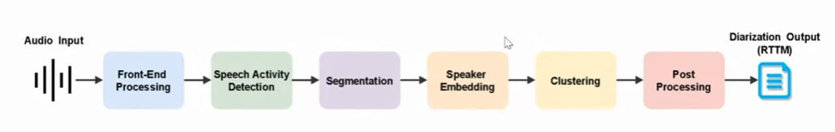
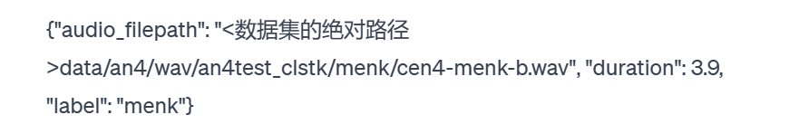
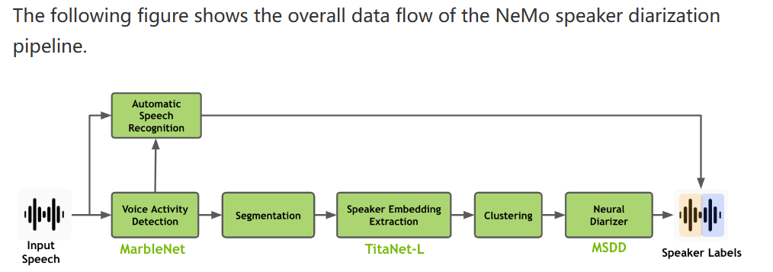
AIGC

Slide 16
本此报告在人工智能系统的帮助下完成

Slide 17
Thank You!

